Slide 1
Осенние фантазии
Поделки из природного материала

Slide 2
Цель:
развитие художественного творчества детей;
Задачи:
развитие воображения и фантазии;
развитие умения работать с природным материалом;
развитие самостоятельности ;

Slide 3
Осень –дарит детям красочный материал для творчества:
это и разноцветные листья , и плоды, и семена растений.
Выбирай , что больше нравится!

Slide 4
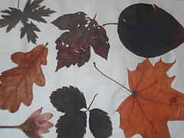
«ковёр из осенних листьев»

Slide 5
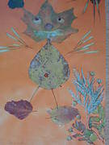
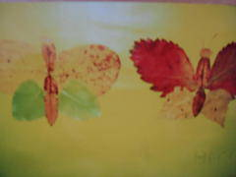
«лесовичок»
«бабочки»

Slide 6
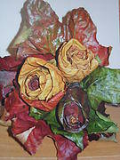
«букет из роз»

Slide 7
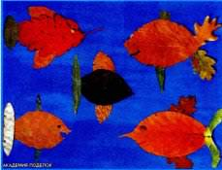
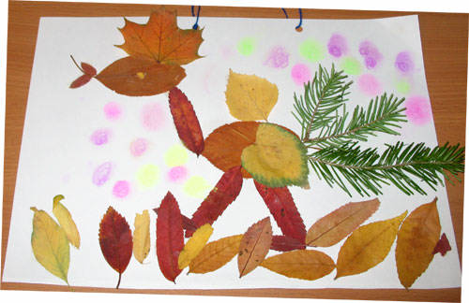
«В аквариуме»
«Страусёнок»

Slide 8
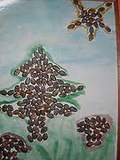
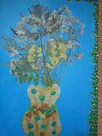
«В лесу» «Ваза с цветами»

Slide 9
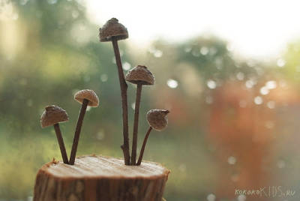
«Опята»

Slide 10
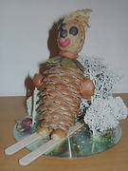
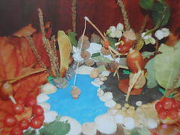
«Лыжник»
«Рыболов»

Slide 11
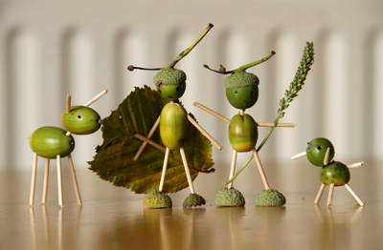
«Друзья»

Slide 12
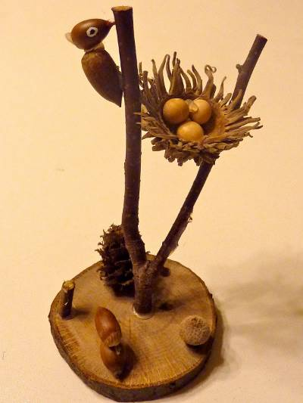
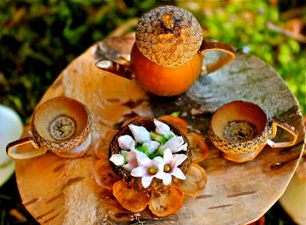
«Приятного чаепития»
«У гнезда»

Slide 13
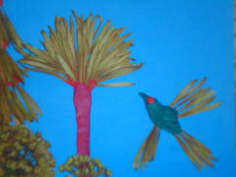
Фантазируйте, творите! Удачи!!!

